Slide 1
Pronósticos (mejorados) para el tipo de cambio pesos-dólar vía VAR-PLS
Abril 2020

Slide 2
AGENDA
01
Introducción (10’)
02
Objetivos (5’)
03
Cuerpo (45’)
Precedentes (5’)
Estimación de pronósticos (20’)
Intervalos de confianza (10’)
Implementación (10’)
Pronóstico tipo de cambio (10’)
04
Conclusiones (5’)
05
Preguntas y comentarios (20’)
06
Referencias

Slide 3








Introducción: Sponsor
Coppel es una empresa
100% mexicana
Fundada en 1941 en Culiacán, Sinaloa
Más de 1,500 puntos de venta a nivel nacional e internacional
7° empleador en México con 0.5% de personas afiliadas al IMSS
Grupo Coppel contribuye con el desarrollo de la sociedad y economía del país
Otorgamiento de crédito a más de 40 millones de personas a lo largo de la historia de la empresa
Genera más de 100,000 empleos a nivel nacional
7a red bancaria en México con 1,089 sucursales
+500k nuevas cuentas bancarias abiertas cada mes

Slide 4

Historia de Ciencia de Datos en Grupo Coppel
ANALÍTICA EN SUDAMÉRICA
REESTRUCTURA
DEPARTAMENTO
CENIC
El equipo de Riesgos empieza a analizar el negocio de Argentina y Brasil.
Se crea el concepto del Centro de Investigación Coppel desde el departamento de Riesgos.
Se reorganiza el departamento de riesgos para mejorar el servicio y enfoque en los equipos.
Se constituye el equipo de Implementación de Modelos.
2009
2011
2013
2014
2015
2016
2019
PRIMER COLABORADOR
CRECIMIENTO DEPARTAMENTO
SEGUNDA GERENCIA
CIENCIA DE DATOS
Se contrata en Coppel al primer colaborador del área de Riesgos y comienza su entrenamiento.
Se incrementa el número de integrantes en el equipo de riesgos. (10 personas)
Crean los primeros grupos de trabajo de Riesgos. Se crea la Oficina de Administración de Proyectos del departamento
El departamento de Riesgos se transforma en el departamento de Ciencia de Datos de Grupo Coppel. (95 personas)

Slide 5
Introducción: Purpuse
Centro de Investigación Coppel (CENIC)
Investigar y descubrir oportunidades de negocio para Grupo Coppel que permitan maximizar su rentabilidad y ampliar el ciclo de vida del cliente, esto, a través de modelos matemáticos, análisis científico y herramientas de Big Data

Slide 6
Introducción: Team
Centro de Investigación Coppel (CENIC)
Productos Financieros y Ciencia de Datos
Data Analytics
Vinculación
Big Data
Market Science

Slide 7
Introducción: Who ?
Antonio García
antonio.garciar@coppel.com
School:
CIMAT MTY (MCE)
UNAM (MAC, FC)
UW (Summer Institute)
Work:
Coppel
Kinedu, SAT & Banxico

Slide 8
Objetivo: Pronosticar … lo mejor que se pueda
Vamos a presentar una nueva metodología que parte de un Vector Autorregresivo (VAR) cointegrado y realiza el pronóstico por medio de Mínimos Cuadrados Parciales (PLS) utilizando varios rezagos.

Slide 9

Objetivo: Pronosticar … lo mejor que se pueda
Beneficios de pronósticos precisos y confiables
Reducción de incertidumbre en la toma de decisiones
Predecir un alza en el valor futuro de un bien y anticipar su compra (e. g. tipo de cambio pesos por dólar)
Predecir alza en la demanda de un servicio y planear cadena de suministro (e. g. alta en temporadas navideñas)
Comportamiento a corto, mediano y largo plazo de la inflación pues afecta el precio de los bienes como activo fijo (e. g. muebles)
Reducción de riesgos
Propagación de personas infectadas por un virus
Monto de crédito otorgado a un cliente
Índice de precipitación mensual por entidad

Slide 10
Objetivo: Pronosticar … lo mejor que se pueda
Predecir una de las componentes de una serie de tiempo multivariada de manera tan precisa como sea posible, por su naturaleza multivariada se obtienen pronósticos para las demás variables que forman la serie. Las relaciones de correlación existentes en un vector autorregresivo surgen al considerar la relación de una componente con el resto.

Slide 11
Objetivo: Tipo de cambio (ejemplo)
Ilustraremos el uso de la metodología con un ejercicio empírico con otras 16 series de tiempo macroeconómicas para pronosticar el tipo de cambio pesos-dólar.
Los resultados son comparados con los pronósticos obtenidos a través de un modelo VAR con el fin de comparar la precisión de la metodología respecto a un modelo usado comúnmente en la literatura (y la vida diaria).

Slide 12
Cuerpo
Precedentes
La metodología para pronósticos conjuntos de series de tiempo VAR-PLS es una extensión del trabajo de Frances (2006) en las siguientes direcciones:
Se generaliza el número de componentes de la serie
Y se dan intervalos de confianza para tales pronósticos, utilizando una adaptación del método Bootstrap

Slide 13
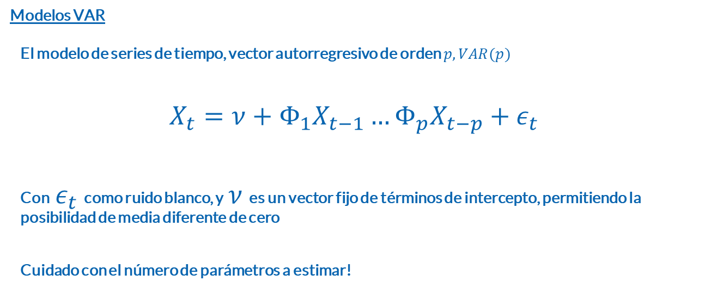
Cuerpo
Precedentes
Modelos VAR
El modelo de series de tiempo, vector autorregresivo de orden $p, VAR(p)$
$$X_{t}=ν+Φ_{1}X_{t−1}…Φ_{p}X_{t−p}+ε_{t}$$
Con $ε_{t}$como ruido blanco, y $ν$ es un vector fijo de términos de intercepto, permitiendo la posibilidad de media diferente de cero
Cuidado con el número de parámetros a estimar!

Slide 14
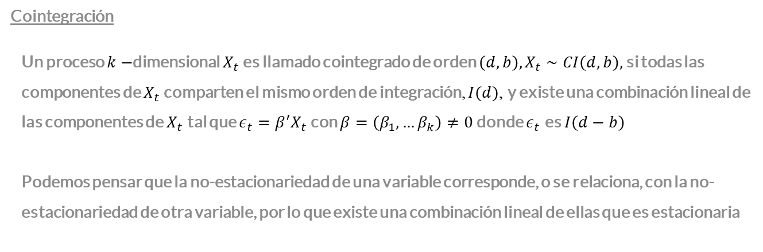
Cuerpo
Precedentes
Cointegración
Un proceso $k−$dimensional $X_{t}$es llamado cointegrado de orden $\left(d,b\right), X_{t}∼CI\left(d,b\right),$si todas las componentes de $X_{t}$comparten el mismo orden de integración, $I(d)$, y existe una combinación lineal de las componentes de $X_{t}$ tal que $ε_{t}=β^{′}X_{t}$con $β=\left(β_{1}, …β_{k}\right)≠0$donde $ε_{t}$ es $I\left(d−b\right)$
Podemos pensar que la no-estacionariedad de una variable corresponde, o se relaciona, con la no-estacionariedad de otra variable, por lo que existe una combinación lineal de ellas que es estacionaria

Slide 15
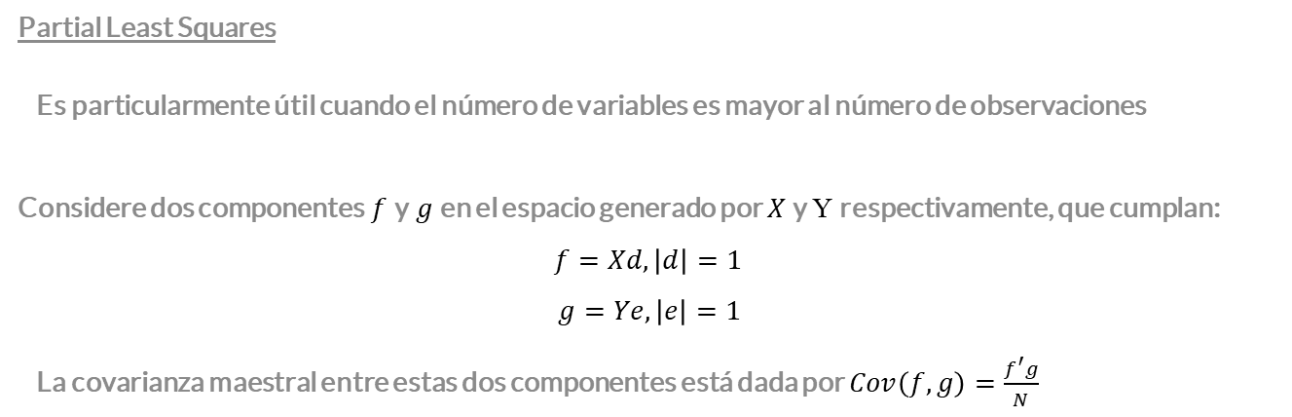
Cuerpo
Precedentes
Partial Least Squares
Es particularmente útil cuando el número de variables es mayor al número de observaciones
Considere dos componentes $f$y $g$en el espacio generado por $X$y Y respectivamente, que cumplan:
$$f=Xd, \left|d\right|=1$$
$g=Ye, \left|e\right|=1$
La covarianza maestral entre estas dos componentes está dada por $Cov\left(f,g\right)=\frac{f^{′}g}{N}$

Slide 16
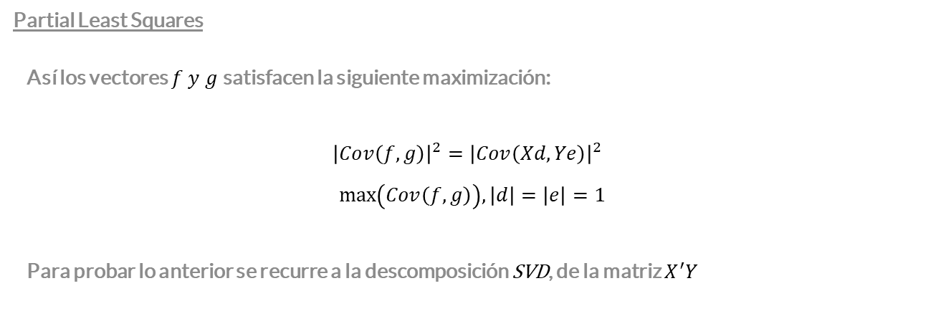
Cuerpo
Precedentes
Partial Least Squares
Así los vectores $f y g$satisfacen la siguiente maximización:
$${\left|Cov\left(f,g\right)\right|}^{2}={\left|Cov\left(Xd,Ye\right)\right|}^{2}$$
$max\left(Cov\left(f,g\right)\right), \left|d\right|=\left|e\right|=1$
Para probar lo anterior se recurre a la descomposición SVD, de la matriz $X^{′}Y$

Slide 17
Cuerpo
Estimación de los pronósticos
1. Verificar cointegración:
Menos de 12 variables prueba de Johansen (1991)
Más de 12 variables puede emplearse el procedimiento descrito en Carlomagno (2017)

Slide 18
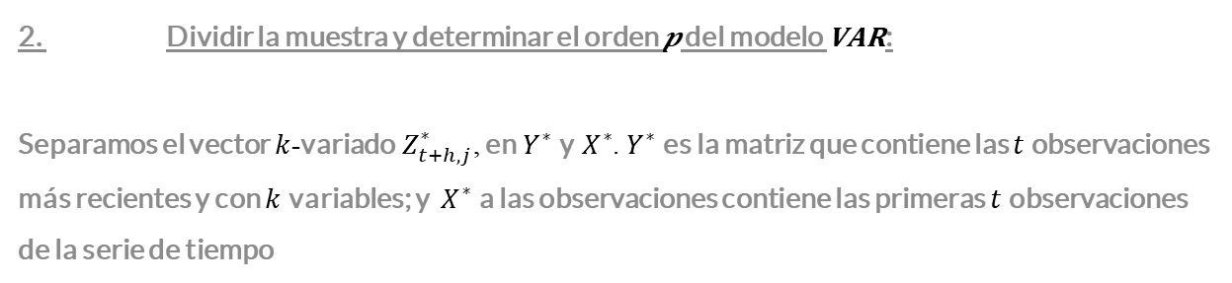
Cuerpo
Estimación de los pronósticos
2. Dividir la muestra y determinar el orden 𝒑 del modelo 𝐕𝐀𝐑:
Separamos el vector $k$-variado $Z_{t+h,j}^{∗}$, en $Y^{∗}$y${ X}^{∗}$. $Y^{∗}$es la matriz que contiene las $t$observaciones más recientes y con $k$variables; y ${ X}^{∗}$a las observaciones contiene las primeras $t$observaciones de la serie de tiempo

Slide 19
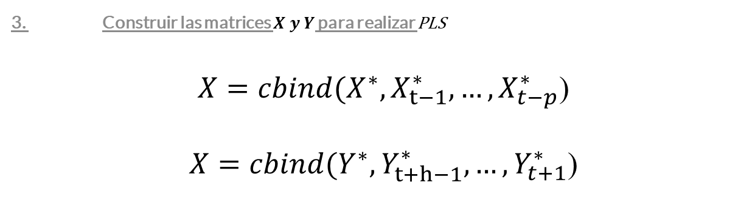
Cuerpo
Estimación de los pronósticos
3. Construir las matrices $X y Y$ para realizar PLS
$X=cbind(X^{∗},X_{t−1}^{∗},…, X_{t−p}^{∗}$)
$X=cbind(Y^{∗},Y_{t+h−1}^{∗},…, Y_{t+1}^{∗}$)

Slide 20
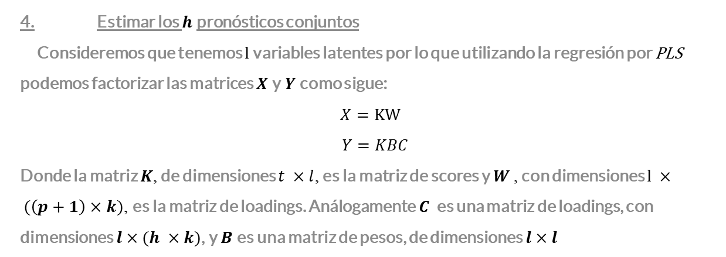
Cuerpo
Estimación de los pronósticos
4. Estimar los $h$pronósticos conjuntos
Consideremos que tenemos $l$variables latentes por lo que utilizando la regresión por PLS podemos factorizar las matrices $X$y $Y$como sigue:
$X=KW$
$Y=KBC$
Donde la matriz $K$, de dimensiones $t ×l$, es la matriz de scores y $W$, con dimensiones $l × (\left(p+1\right)×k)$, es la matriz de loadings. Análogamente $C$es una matriz de loadings, con dimensiones $l×(h ×k)$, y $B$es una matriz de pesos, de dimensiones $l×l$

Slide 21
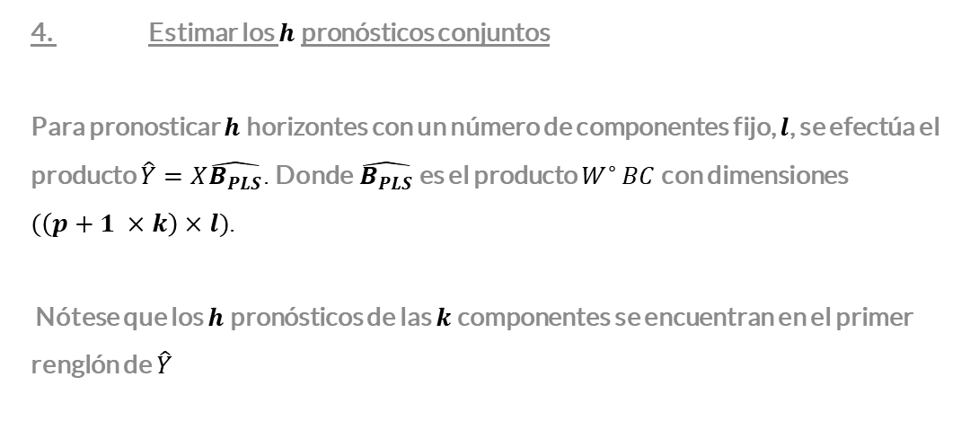
Cuerpo
Estimación de los pronósticos
4. Estimar los $h$pronósticos conjuntos
Para pronosticar $h$horizontes con un número de componentes fijo, $l$, se efectúa el producto $\hat{Y}=X\hat{B_{PLS}}$. Donde $\hat{B_{PLS}}$es el producto $W^{∘ }BC$con dimensiones $(\left(p+1 ×k\right)×l)$.
Nótese que los $h$pronósticos de las $k$componentes se encuentran en el primer renglón de $\hat{Y}$

Slide 22
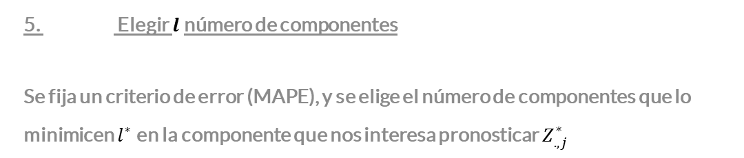
Cuerpo
Estimación de los pronósticos
5. Elegir $l$número de componentes
Se fija un criterio de error (MAPE), y se elige el número de componentes que lo minimicen $l^{∗}$ en la componente que nos interesa pronosticar $Z_{.,j}^{∗}$

Slide 23
Cuerpo
Intervalos de confianza
En Pascual, L., Ruiz, E., and Fresoli, D. (2011) se propone una manera de construir intervalos de confianza para pronósticos de modelos VAR utilizando una adaptación del método Bootstrap.
Tal procedimiento se puede adecuar a la metodología VAR-PLS para obtener intervalos de confianza.

Slide 24
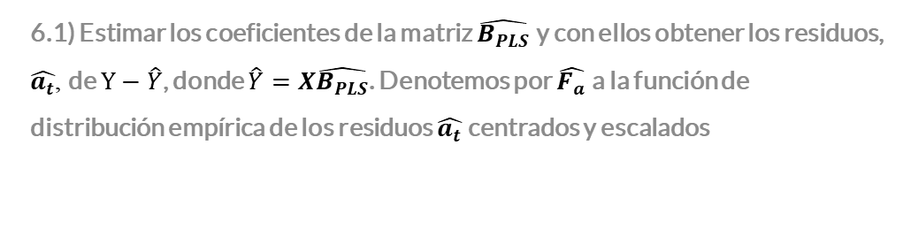
Cuerpo
Intervalos de confianza
6.1) Estimar los coeficientes de la matriz $\hat{B_{PLS}}$y con ellos obtener los residuos, $\hat{a_{t}}$, de $Y−\hat{Y}$, donde $\hat{Y}=X\hat{B_{PLS}}$. Denotemos por $\hat{F_{a}}$a la función de distribución empírica de los residuos $\hat{a_{t}}$centrados y escalados

Slide 25
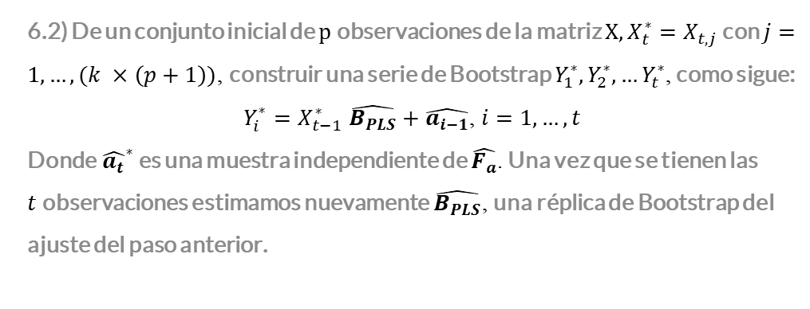
Cuerpo
Intervalos de confianza
6.2) De un conjunto inicial de $p$ observaciones de la matriz $X, X_{t}^{∗}=X_{t,j}$con $j=1,…, (k ×\left(p+1\right))$, construir una serie de Bootstrap $Y_{1}^{∗},Y_{2}^{∗}, …Y_{t}^{∗}$, como sigue:
$Y_{i}^{∗}=X_{t−1}^{∗}$ $\hat{B_{PLS}}+\hat{a_{i−1}}$, $i=1, …, t$
Donde ${\hat{a_{t}}}^{∗}$es una muestra independiente de $\hat{F_{a}}$. Una vez que se tienen las $t$observaciones estimamos nuevamente $\hat{B_{PLS}}$, una réplica de Bootstrap del ajuste del paso anterior.

Slide 26
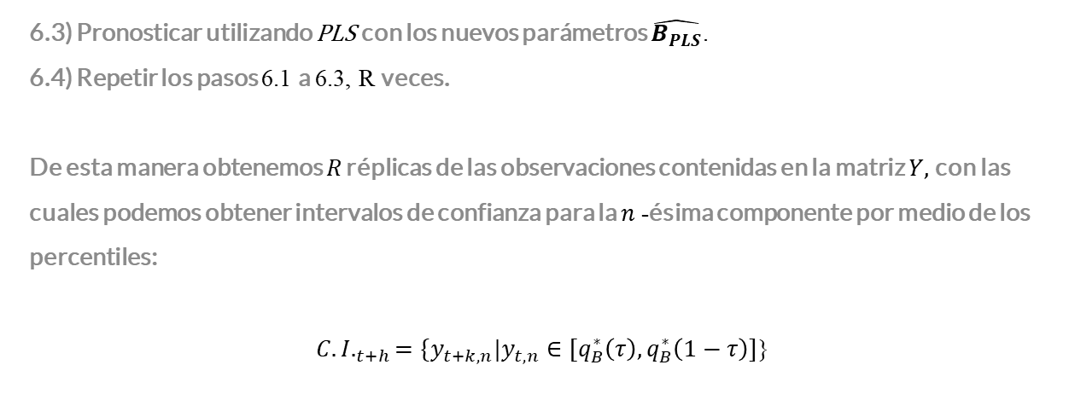
Cuerpo
Intervalos de confianza
6.3) Pronosticar utilizando PLS con los nuevos parámetros $\hat{B_{PLS}}$.
6.4) Repetir los pasos 6.1 a 6.3, R veces.
De esta manera obtenemos $R$ réplicas de las observaciones contenidas en la matriz $Y,$ con las cuales podemos obtener intervalos de confianza para la $n$-ésima componente por medio de los percentiles:
$C.I._{t+h}={\{y}_{t+k,n}|y_{t,n}∈[q_{B}^{∗}\left(τ\right),q_{B}^{∗}\left(1−τ\right)]$}

Slide 27

Cuerpo
Implementación
Todos los pasos (1 a 6) se pueden implementar de manera paralela en una arquitectura multihilo
Intel Optimized Data Science VM for Linux (Intel® MKL)
Data Science Virtual Machine- Ubuntu 18.04 (multihilo)
Microsoft R Open (includes multi-threaded math libraries to improve the performance of R)

Slide 28
Cuerpo
Pronóstico tipo de cambio
Con las siguientes variables macroeconómicas, pronosticaremos a manera de ejemplo el tipo de cambio peso-dólar, utilizando la metodología VAR-PLS
Índice Nacional de Precios al Consumidor (INPC nacional)
Salario mínimo
Índice Nacional de Precios al Consumidor de los Estados Unidos
Índice de producción industrial de los Estados Unidos
IGAE de actividades económicas primarias
IGAE de actividades económicas secundarias
IGAE de actividades económicas terciarias

Slide 29
Cuerpo
Pronóstico tipo de cambio
8) Minería: Componente del indicador de actividades secundarias correspondiente a las actividades derivadas de la minería
9) Manufactura: Componente del indicador de actividades secundarias correspondiente a las actividades derivadas de la industria manufacturera
Construcción: Componente del indicador de actividades secundarias correspondiente a las actividades derivadas de la industria de la construcción
11) Energía: Componente del indicador de actividades secundarias correspondiente a las actividades derivadas de la generación, transmisión y distribución de energía eléctrica, suministro de agua y de gas por ductos al consumidor final

Slide 30
Cuerpo
Pronóstico tipo de cambio
12) Tasa de Desempleo Abierta: Porcentaje de la población mexicana mayor a 15 años que no tiene empleo
13) Ingreso: Indicador Global de la Actividad Económica. Permite conocer y dar seguimiento a la evolución del sector real de la economía en el corto plazo
14) Billetes y monedas: Fuentes y usos de la base monetaria, Usos, Billetes y monedas en circulación, medidos en miles de pesos
15) TIIE 28: Tasa de Interés Interbancaria a 28 días
16) TIIE 91: Tasa de Interés Interbancaria a 91 días

Slide 31
Cuerpo
Pronóstico tipo de cambio
Aplicaremos la metodología VAR-PLS con las 17 variables mensuales para realizar pronósticos sobre el tipo de cambio pesos-dólar de febrero de 2019 al mes de enero de 2020. Para ello utilizamos las series mensuales a partir de enero del 2005, pues la variable relativa al desempleo inicia en este punto.

Slide 32
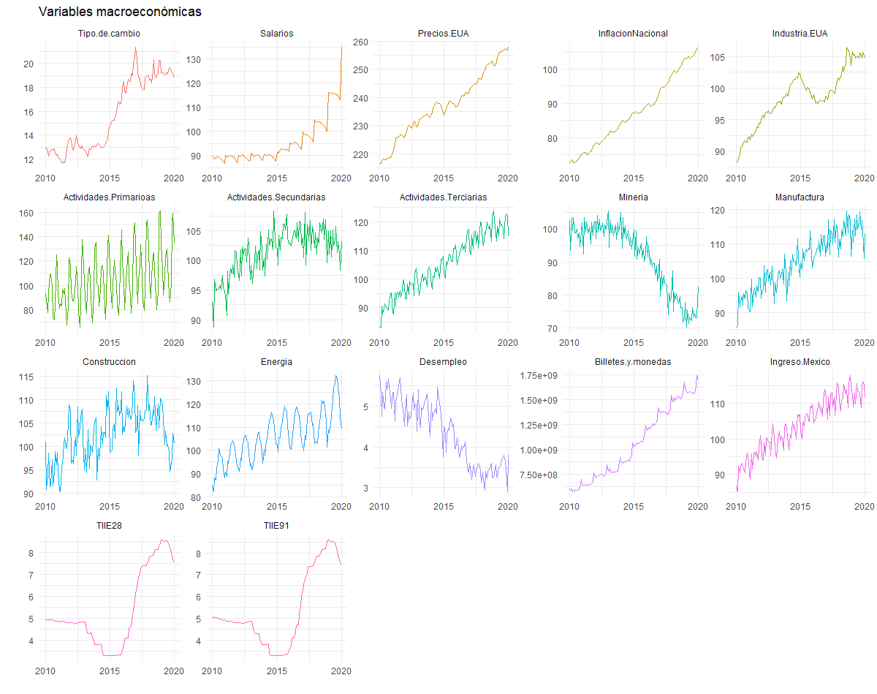
Cuerpo
Variables originales

Slide 33
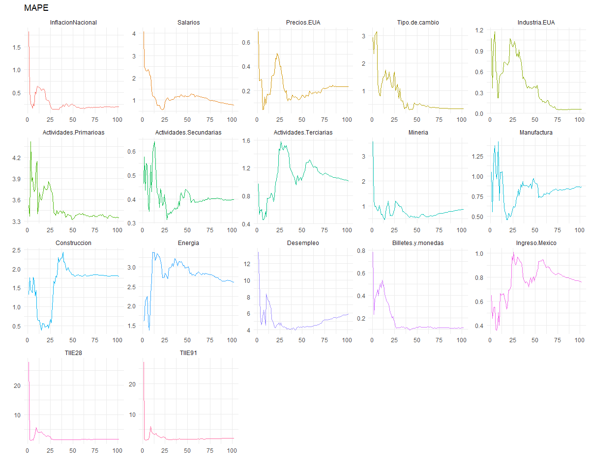
Cuerpo
MAPE

Slide 34
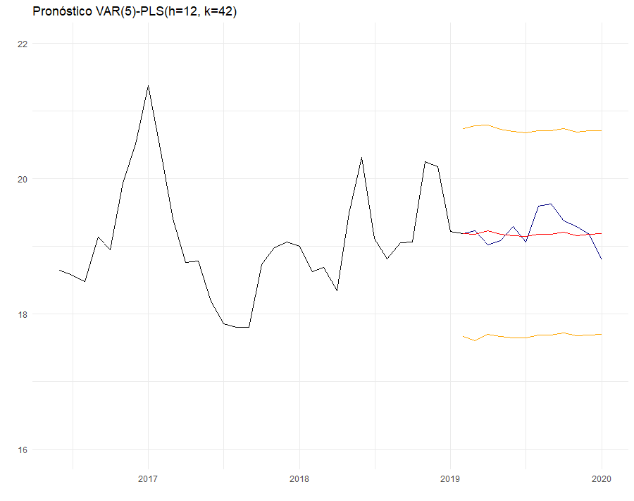
Conclusiones
Pronósticos para febrero de 2019 a enero de 2020

Slide 35
Conclusiones
Pronóstico (error)
Fecha | Valor real | Pronóstico VAR-PLS | Error relativo
01/02/2019 | 19.1902 | 19.1923 | 0.0112%
01/03/2019 | 19.2339 | 19.1778 | 0.2917%
01/04/2019 | 19.0231 | 19.2248 | 1.0603%
01/05/2019 | 19.0883 | 19.1792 | 0.4760%
01/06/2019 | 19.2912 | 19.1525 | 0.7188%
01/07/2019 | 19.0669 | 19.1449 | 0.4090%
01/08/2019 | 19.5896 | 19.1770 | 2.1064%
01/09/2019 | 19.6242 | 19.1800 | 2.2633%
01/10/2019 | 19.3701 | 19.2060 | 0.8469%
01/11/2019 | 19.2931 | 19.1562 | 0.7095%
01/12/2019 | 19.1776 | 19.1792 | 0.0086%
01/01/2020 | 18.8060 | 19.1827 | 2.0032%

Slide 36
Preguntas y comentarios

Slide 37
Referencias
Carlomagno, G. (2017). Discovering common trends in a large set of disaggregates: statistical procedures and their properties. PhD thesis, Department of Statistics and Econometrics, University Carlos III of Madrid.
Frances, P. H. (2006). Forecasting 1 to h steps ahead using partial least squares. Econometric Institute Report.
Johansen, S. (1991). Estimation and hypothesis testing of cointegration vectors in gaussian vector autoregressive models. Econometrica.
Pascual, L., Ruiz, E., and Fresoli, D. (2011). Bootstrap forecast of multivariate var models without using the backward representation. Statistics and Econometrics Series, Working Paper.

Slide 38
Gracias

